Slide 1
Античная ода
Урок 3

Slide 2
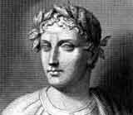
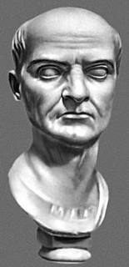
Полноты и совершенства римская поэзия достигает в творчестве Горация
Горация (65–8 до н.э.). Это один из тех, кого нередко признают величайшим поэтом во всём мире. Во всяком случае Гораций — безупречный образец классического стиля. Живший в бурное время, когда пал республиканский Рим и наступило время империи, Гораций прожил жизнь поэта. В юности он был солдатом, но, не снискав славы, бежал с поля боя. В зрелости он предпочёл покой и творчество, ставшие возможными благодаря помощи друга Мецената.
Гораций принадлежит к тем поэтам, кто заново пересматривает и приводит в порядок всё, что было сделано предшественниками. Основным лирическим жанром для Горация была ода.
Меценат (ум. 8 до н.э.), не занимая никаких постов, пользовался большим влиянием благодаря многолетней дружбе с императором Августом. Меценат ценил поэзию и, считая, что она способна придать необходимый блеск власти, поддерживал поэтов, сделав своё имя нарицательным для покровителя искусств.

Slide 3
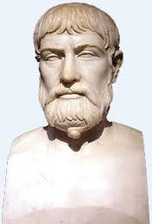
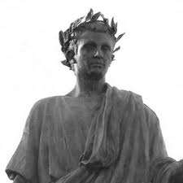
В древности термин «ода» [греч. ōdḗ, латин. ode, oda] не определял собой какого-либо поэтического жанра, обозначая вообще «песню», «стихотворение». Античные филологи применяли этот термин по отношению к различного рода лирическим стихотворениям и подразделяли оду на «хвалебную», «плачевную», «плясовую» и т. п. Из античных лирических образований наибольшее значение для оды как жанра европейских литератур имеют оды Пиндара и Горация.
Ода Пиндара [V в. до нашей эры] — так наз. «эпиникий», т. е. хвалебная песня в честь победителя на гимнастических состязаниях, — заказанное стихотворение «на случай», задача которого — возбуждать и поощрять волю к победе среди дорийской аристократии. Местные и личные элементы, обязательные для эпиникия (хвала победителя, его рода, города, состязания и т. п.), получают свое «освещение» в соотнесенности с мифом как основой идеологии господствующего класса и с аристократической этикой. О. исполнялась пляшущим хором в сопровождении сложной музыки. Ей присуща богатая словесная орнаментация, долженствовавшая усугублять впечатление торжественности, подчеркнутая высокопарность, слабая связь частей. Поэт, рассматривающий себя как «мудреца», учителя, лишь с трудом собирает воедино элементы традиционного славословия. Пиндаровской О. свойственны резкие, немотивированные переходы ассоциативного типа, придававшие произведению особо затрудненный, «жреческий» характер. С распадом старинной идеологии это «поэтическое красноречие» уступило место прозаическому, и социальная функция О. перешла к хвалебной речи («энкомий»). Архаические особенности О. Пиндара в эпоху французского классицизма воспринимались как «лирический беспорядок» и «лирический восторг».
Гораций [I в. до нашей эры] отмежевывается от «пиндаризирования» и стремится возродить на римской почве мелическую лирику (см.) эолийских поэтов (см. «Греческая литература»), сохраняя в виде фикции ее внешние формы. Ода Горация обычно обращена к какому-нибудь реальному лицу, на волю которого поэт якобы намерен воздействовать. Поэт часто хочет создать представление, будто стихотворение реально произносится (или даже поется). В действительности горацианская лирика книжного происхождения. Захватывая самые разнообразные темы, оды Горация очень далеки от всякаго «высокого стиля» или перенапряженности средств выражения (исключение составляют так наз. «римские» О., где Гораций выступает как идеолог политики Августа); в его О. господствует светский тон, иногда с легкой примесью иронии.

Slide 4
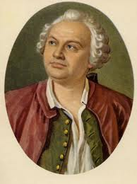
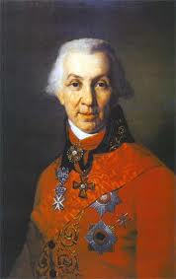
Различие пиндарической и горацианской оды мы имеем возможность ясно видеть в русской поэзии: Ломоносов и Державин. У обоих ода — это стихотворение, обязательно разбитое на десятистрочные строфы. Таков формальный признак жанра, сложившийся не в античности, но в более позднее время. По стилю и эмоциональному подъёму Ломоносов следует за Пиндаром. Державин — за Горацием, позволяя себе рассуждать о предметах самых важных, государственных и божественных, но так, чтобы всегда был слышен личный голос говорящего.

Slide 5
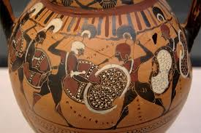
Римская классика на зависть последующим векам достигла небывалого равновесия — между обществом и природой, между личностью и культурой. В этом мире любовь была одним из искусств, составляющих главное, чем должен был овладеть человек, — искусством жить.

